Slide 1
Matlab程序设计教程

Slide 2
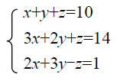

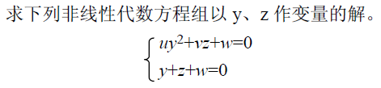
10.7 求方程解析解
线性方程，非线性方程的解析解

Slide 3



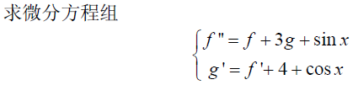
10.8 常微分方程（组）解析解
dsolve

Slide 4
第十一章 I/O操作 11.1输入输出函数
textread函数，load，save函数
load函数和save函数效率高，可移植性好，能够最大程度的保留数据的信息。

Slide 5
11.2 文件操作
Matlab中对文件进行操作，首先需要建立一个文件标识（file id），文件标识是一个正整数，通过标识能够知道我们当前对哪个文件进行操作。
注意，当文件标识为1时代表标准输出，文件标识为2是标准错误（stderr）。
其他标识均为临时标识，文件打开时创立，关闭时消失。
Matlab中文件分为二进制文件和格式化文件。
fopen，fclose

Slide 6
11.3 二进制I/O函数
fopen(‘all’),fclose(‘all’)
[filename,permission,format]=fopen(fid)
fwrite,fread

Slide 7
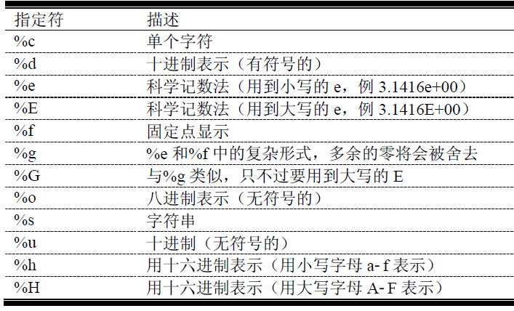
11.4 格式化I/O函数(1)
count=fprintf(fid,format,val1,val2)，省略fid则数据将被写入到命令窗口。

Slide 8
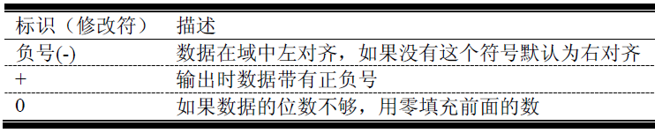
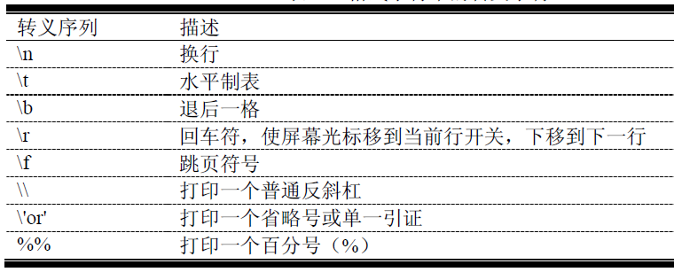
11.4格式化I/O函数(1)
%-12.5e

Slide 9
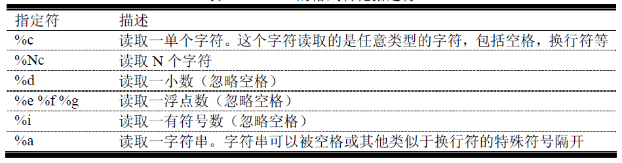
11.4格式化I/O函数(1)
array=fscanf(fid,format)
[array,count]=fscanf(fid,format,size)

Slide 10
11.5 文件读取实例
10.0 20.0
30.0 40.0
[z,count]=fscanf(fid,’%f’)’
[z,count]=fscanf(fid,’%d’,Inf);
[z,count]=fscanf(fid,’%d.%d’,[1 inf]);
[z,count]=fscanf(fid,’%c’);
[z,count]=fscanf(fid,’%s’);
创建一个含有10000 个随机数的数组，以只写方式打开一个自定义文件，用64 位浮点数格式把这个数据写入磁盘，并关闭文件。

Slide 11
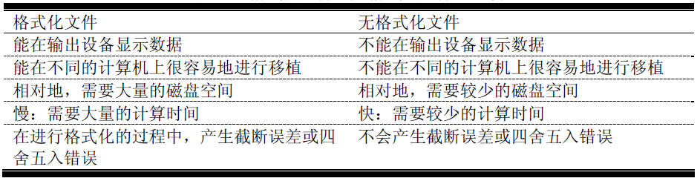
11.6 格式化I/O函数(2)
line=fgetl(fid),将整行当做字符串返回，并去除换行符，一次读取一行，直到到文件结尾会返回-1
fgets同上，区别在于不去除换行符

Slide 12
11.7文件位置和状态函数
文件是否存在：exist
文件是否到尾部：feof
文件指针位置：ftell
文件指针的移动：frewind 和fseek
文件出错：ferror

Slide 13
11.8 其他文件操作函数
uiimport,delete,importdata,textscan, xlsread

Slide 14
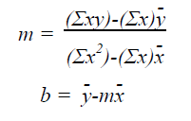
11.9 本章举例
从文件中读取数据，并依据数据最小二乘原则拟合直线

Slide 15
第十二章 图形对象接口(GUI)
12.1 matlab图形系统
Matlab图形系统以图形对象为基本单元，图形对象也称图形句柄，句柄可以通过底层函数来精细的进行控制，图形对象系统按树形结构管理。

Slide 16
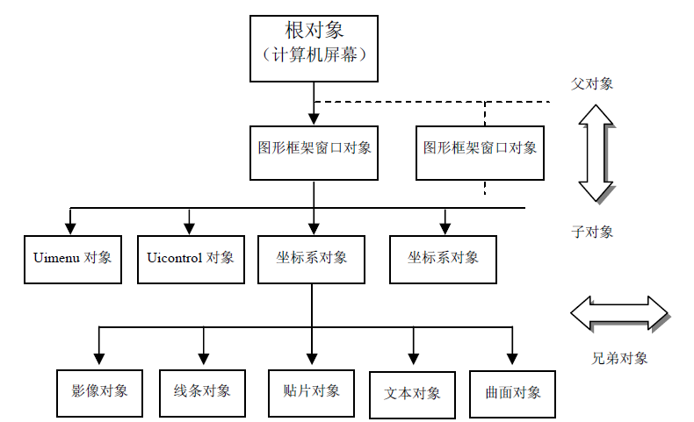
12.1 matlab图形系统

Slide 17
12.1 matlab图形系统
句柄：每个图形对象都有一个独一无二的名字，称为句柄，在matlab中句柄是唯一的整数或实数，用于标识对象，任何创建图形对象的命令均可返回句柄，gcf,gca,gco

Slide 18
12.2 图形对象的属性
属性名：大小写混排，每个单词的首字母一般大写。
创建时改变属性:（属性名，属性值）
创建后改变属性：get(handle),get(handle,propertyname),set，get会返回一个结构数组，域名和域值代表属性名和属性值。
propedit,propedit(handle)
Set(handle,propertyname),set(handle)

Slide 19

12.3 底层图形函数实例讲解
使背景为粉色，只在y轴上有网格线，曲线为3point宽，橘黄色实线

Slide 20
12.4 自定义属性及查找对象
除标准属性外，还可以有自定义属性setappdata,getappdata,isappdata,gco,get(Hnd,’Type’)
findobj

Slide 21
12.5 位置及单位设置
waitforbuttonpress
Units,Position

Slide 22
12.6 子对象的位置
axes,uicontrol,text函数
axes,uicontrol,text

Slide 23
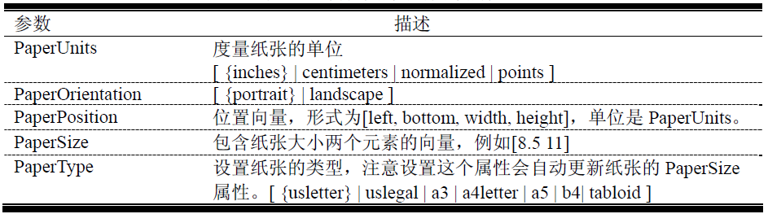
12.7 对象的默认属性
DefaultFigureColor,DefaultAxesColor,DefaultLineStyle
factory,default,remove

Slide 24
12.8 GUIDE基本概念
函数建立GUI（uicontrol,uimenu,uicontextmenu）
使用向导建立GUI
属性，事件，响应，响应函数

Slide 25
12.9 界面编辑器
属性编辑器
常见控件
后台文件
菜单编辑器

Slide 26
12.10 GUI计算程序实例
guidata,guihandles,handles,hObjects,tag,string

Slide 27
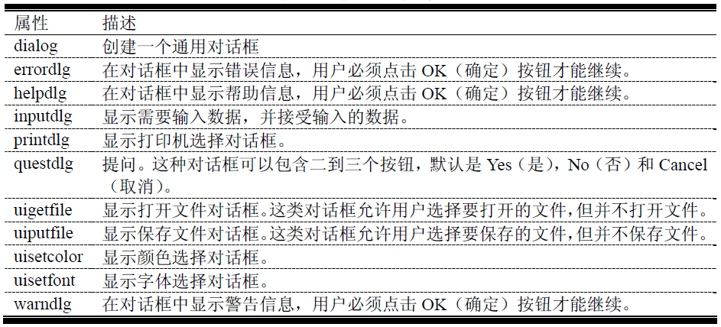
12.11 对话框

Slide 28
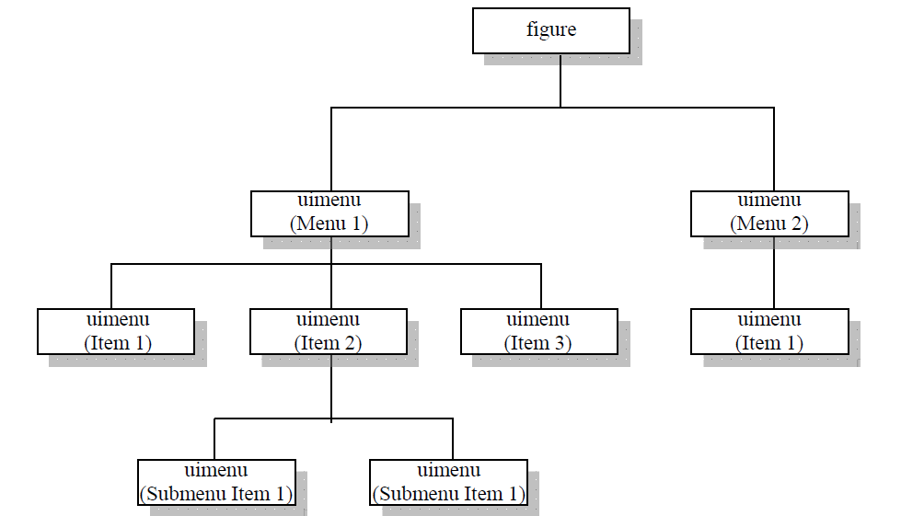
12.12 菜单的设计
标准菜单(uimenu)
右键快捷菜单(uicontextmenu)

Slide 29
12.13 菜单设计实例
在菜单编辑器中创建菜单结构，设置label和tag属性及其他属性
手动设置回调函数
在属性编辑器中编辑其他属性
在回调函数中编辑函数体

Slide 30
12.14 GUI其他函数
CreateFcn,DeleteFcn,ButtonDownFcn,WindowButtonDownFcn,WindowButtonMotionFcn,WindowButtonUpFcn
pcode
Pcode fun1.m fun2.m fun3.m
Pcode *.m

Slide 31
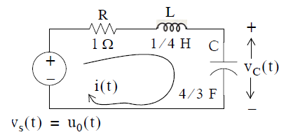








第十三章 结束篇

Slide 32
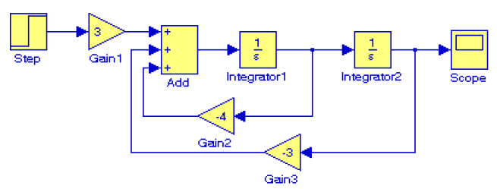
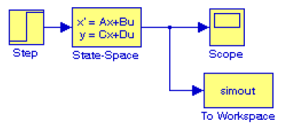
13.2 simulink建模过程

Slide 33
13.3 simulink建模过程（2）

Slide 34
13.4 其他工具箱
控制系统工具箱
物理建模环境
微机械模块
微液压模块
微电力系统

Slide 35
13.5 其他值得研究的内容
程序的编译及交互式通讯
面向对象编程
数值计算
图像处理

